Slide 1
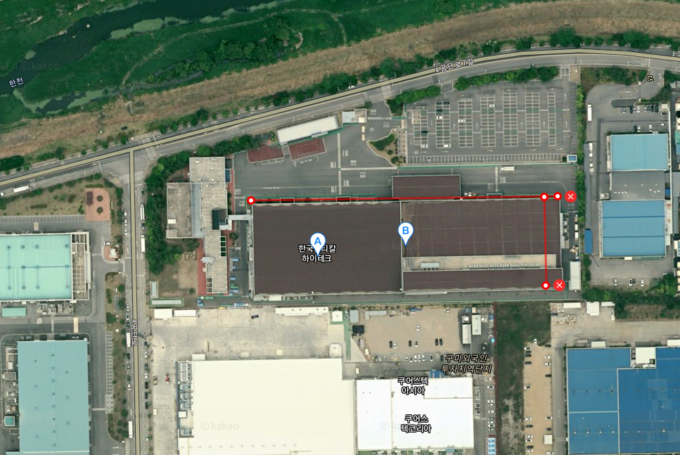
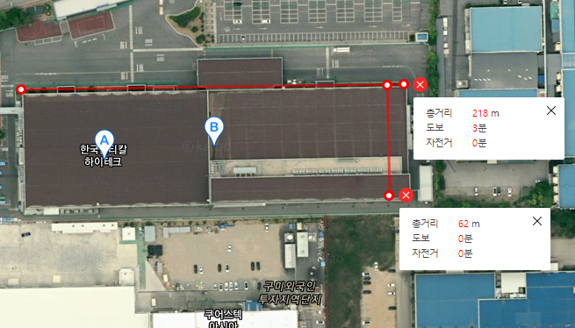

Slide 2
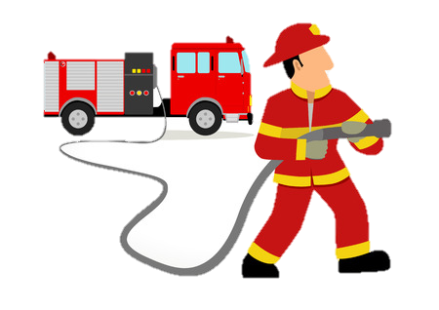

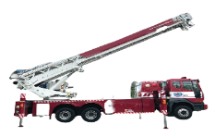


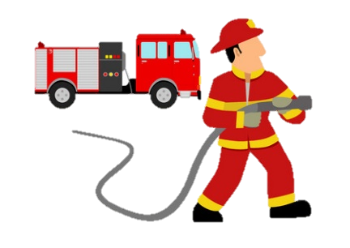

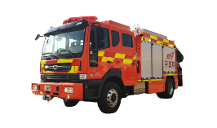
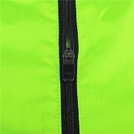
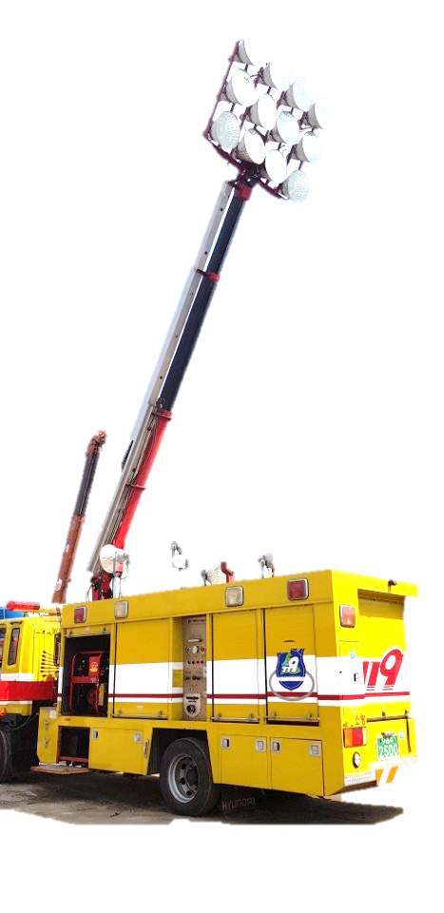





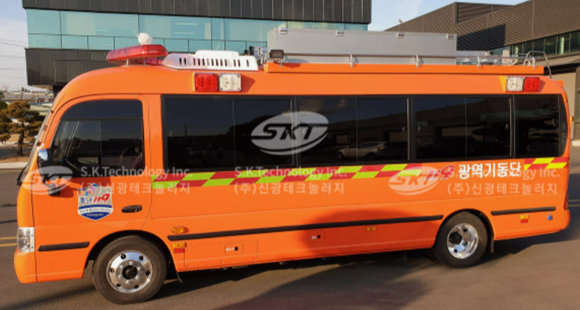

구미 공장화재 작전도
[10. 4.(화) 17:25] 북풍 2.1m/s, 기온 19.8℃, 습도 84%
쿠어스텍
차량 : 72대
A면 7, B면 3, C면 21, D면 3
인원 : 392명
소방215, 의소대150, 경찰15,
한전2, 기타10
수소
이동탱크1
수소
이동탱크2
C방면 의성서장
질소
한천
아르곤
철재담장
위험물저장소
기
숙
사
북풍2m/s
W=60
4
5
6
한국옵티칼
하이테크
D방면
성주서장
1차 방어선
B방면 김천서장
코리아스타텍
3
2
1
L=220
A방면 구미서장
수위실
입구
자원
대기소

